Slide 1
LIVING
Foreløbige resultater fra Vejen

Slide 3
En lynundervisning i statistik
N=22
N=16
0
Ingen ændring

Slide 4
En lynundervisning i statistik
N=22
N=16

Slide 5
En lynundervisning i statistik
N=22
N=32

Slide 6
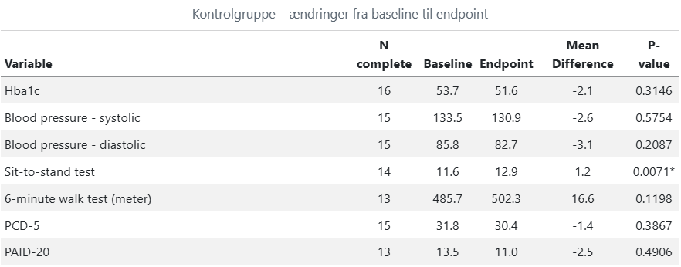
Kontrol
ª n: Antal borgere som indgår i analysen.
^{b} P: P-værdi <0,05 indikerer at ændringen er signifikant (ikke skyldes tilfældighed).
^{c} PCD-5: 5-item skala, der måler oplevet kompetence i håndtering af diabetes.
^{d} PAID-20: 20-item skala, der måler følelsesmæssig belastning relateret til at leve med diabetes.

Slide 7
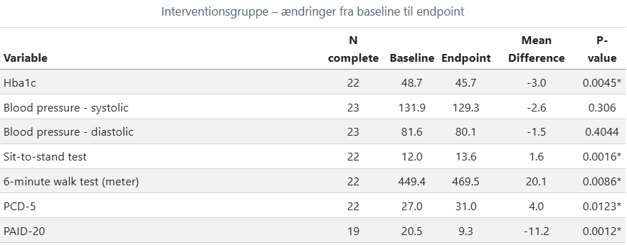
Intervention
ª n: Antal borgere som indgår i analysen.
^{b} P: P-værdi <0,05 indikerer at ændringen er signifikant (ikke skyldes tilfældighed).
^{c} PCD-5: 5-item skala, der måler oplevet kompetence i håndtering af diabetes.
^{d} PAID-20: 20-item skala, der måler følelsesmæssig belastning relateret til at leve med diabetes.

Slide 8
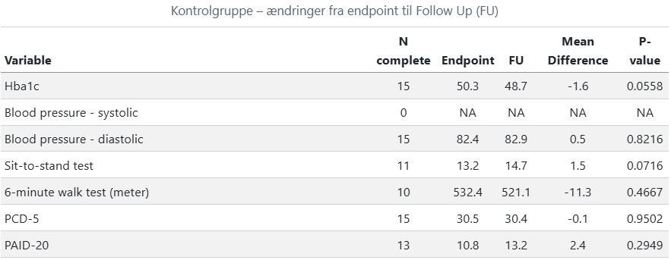
Kontrol
ª n: Antal borgere som indgår i analysen.
^{b} P: P-værdi <0,05 indikerer at ændringen er signifikant (ikke skyldes tilfældighed).
^{c} PCD-5: 5-item skala, der måler oplevet kompetence i håndtering af diabetes.
^{d} PAID-20: 20-item skala, der måler følelsesmæssig belastning relateret til at leve med diabetes.

Slide 9
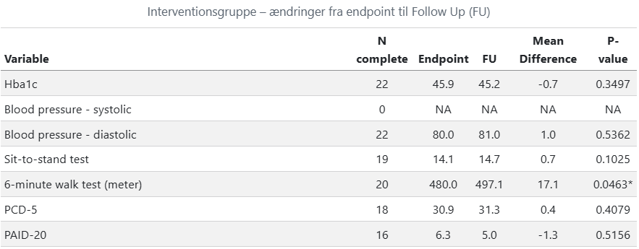
Intervention
ª n: Antal borgere som indgår i analysen.
^{b} P: P-værdi <0,05 indikerer at ændringen er signifikant (ikke skyldes tilfældighed).
^{c} PCD-5: 5-item skala, der måler oplevet kompetence i håndtering af diabetes.
^{d} PAID-20: 20-item skala, der måler følelsesmæssig belastning relateret til at leve med diabetes.

Slide 10
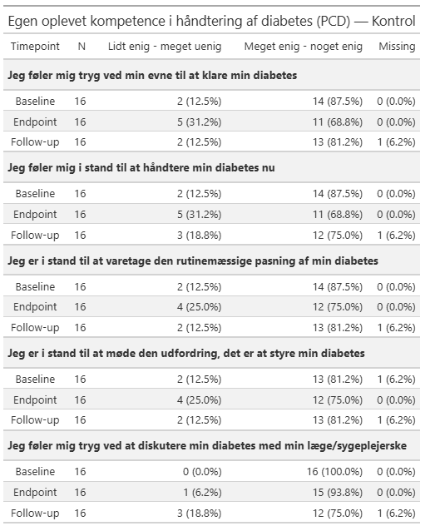
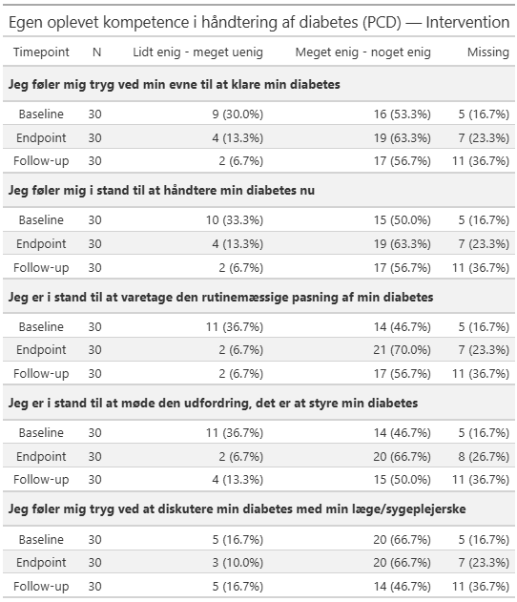
Kontrol
Intervention

Slide 11
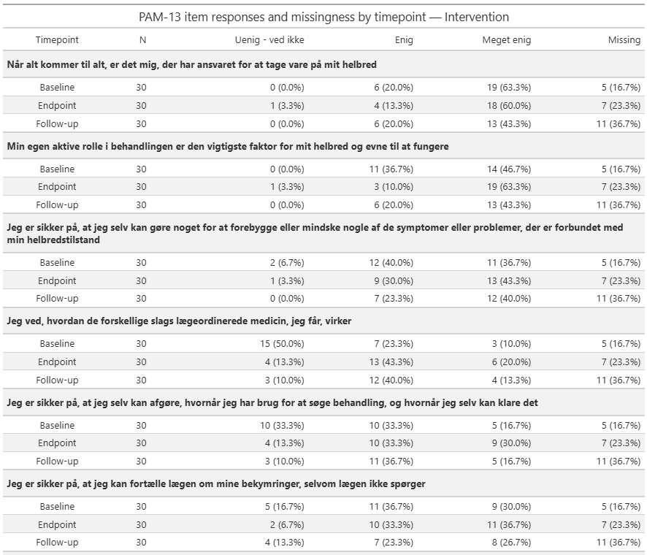

Slide 12
